Slide 1
Добро пожаловать на математический факультет!

Slide 2
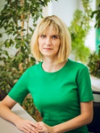
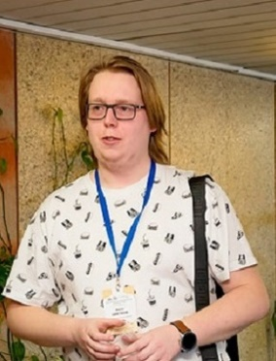
Деканат
ФИО | Должность | Email
Чемарина Юлия Владимировна | Декан | Chemarina.YV@tversu.ru
Цветков Антон Ильич | Заместитель декана по учебной работе | Tsvetkov.AI@tversu.ru

Slide 3
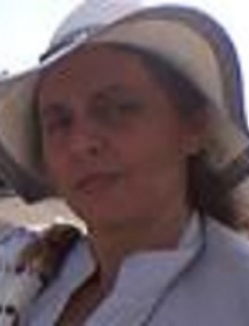
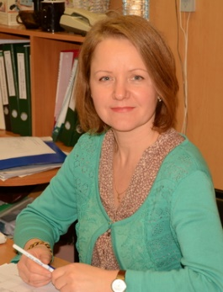
Специалитет
10.05.01 Компьютерная безопасность
ФИО |  | Email
Малышкина Ольга Витальевна | Руководитель | Malyshkina.OV@tversu.ru
Граф Наталья Александровна | Тьютор КБ | Graf.NA@tversu.ru

Slide 4
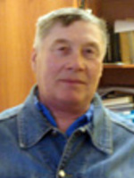
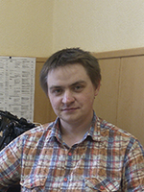
Направление подготовки 02.03.01 Математика и компьютерные науки
ФИО |  | Email
Цветков Виктор Павлович | Руководитель | Tsvetkov.VP@tversu.ru
Михеев Сергей Александрович | Тьютор МиКН | Mikheev.SA@tversu.ru

Slide 5
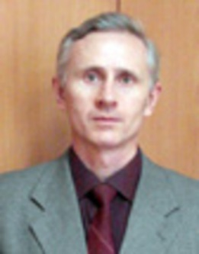
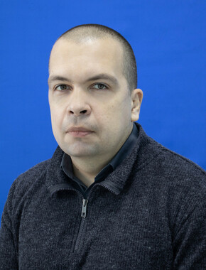
Направления подготовки 01.03.01 Математика
02.03.03 Математическое обеспечение и администрирование информационных систем
ФИО |  | Email
Шаров Герман Сергеевич | Руководитель | Sharov.GS@tversu.ru
Миловидов Алексей Евгеньевич | Тьютор МОиАИС | Milovidov.AE@tversu.ru
Морозова Светлана Игоревна | Тьютор «Математики» | Morozova.SI@tversu.ru

Slide 6
РАСПИСАНИЕ

Slide 7
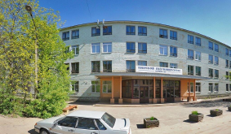
Контактная информация
Адрес: 170002, г. Тверь, Садовый пер., д. 35, ауд. 221 (деканат), 3-й корпус университета.
Тел. деканата: +7 (4822) 58-56-83
Email: math@tversu.ru
Группа ВК https://vk.com/tversumath
Telegram канал https://t.me/math_tvgu_official
Горячая линия
https://t.me/joinchat/KUJBARleFvSdlpj3iP7BAg

Slide 8
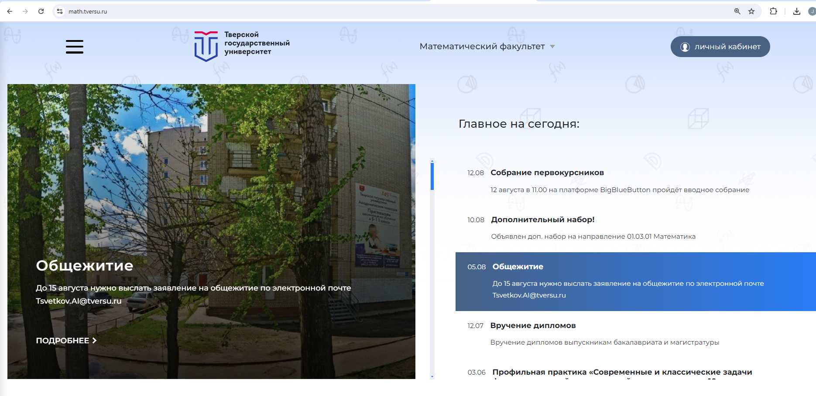
Общежитие

Slide 9
Заселение в общежитие корпусов "В" и "Г"
(г. Тверь Спортивный переулок, 11)
С собой иметь комплект документов https://math.tversu.ru/folders/23!
Для включения Вас в список на заселение необходимо
до 15 августа
выслать скан или фото
заявления на общежитие
заместителю декана Цветкову Антону Ильичу
по электронной почте Tsvetkov.AI@tversu.ru.
Тема письма: общежитие.

Slide 10
Для заселения в общежитие
Необходимо зарегистрироваться и создать личный кабинет на сайте https://www.gosuslugi.ru
При заселении с собой иметь следующий пакет документов:
Заявление (по образцу) о предоставлении койко-места в общежитии;
Заявление (по образцу) от одного из родителей, если студенту не исполнилось 18 лет;
Справка о состоянии здоровья заселяемого 086 У;
Справка, подтверждающая статус студента (готовится деканатом);
Ксерокопия паспорта (2 шт.);
Ксерокопия ИНН;
Две цветные фотографии 3х4.
При заселении необходимо:
Ознакомиться и заполнить необходимые документы печатными буквами;
По необходимости сделать дубликаты ключей от секции и комнаты.
Желательно:
Оплатить за проживание в кассу общежития за сентябрь, октябрь, ноябрь;
Ксерокопия СНИЛС.

Slide 11
Стипендии
В связи с тем, что всем студентам-первокурсникам, поступившим для обучения на бюджетную основу по очной форме, в первом полугодии как мера социальной поддержки выплачивается государственная академическая стипендия, каждому обучающемуся необходимо лично в индивидуальном порядке предоставить в бухгалтерию вуза (ректорат, каб. 14) реквизиты банковского счёта национальной платёжной системы МИР. Счета могут быть открыты в Сбербанке, Альфа-банке или банке ВТБ.
Для тех, у кого уже есть карты, необходимо в банке взять реквизиты счёта (там должны быть указаны фамилия, имя, отчество обучающегося, наименование отделения банка, номер счёта) и предоставить их в бухгалтерию вуза.
Для тех, кто не имеет карты, и планирует открыть её с Сбербанке, необходимо лично с паспортом обратиться в отделение Сбербанка на ул. Трёхсвятская, д.8, 1 этаж, окно 25, сообщить что вы являетесь обучающимся ТвГУ и желаете оформить карту МИР для стипендиальных выплат. Договор у ТвГУ заключён именно с этим отделением Сбербанка, поэтому открытая здесь карта будет обслуживаться банком без взимания платы (по картам, открытым в других отделениях, вопрос оплаты за услуги банка необходимо выяснять в самих отделениях).
Для желающих открыть карту в Альфа-банке, рекомендуем обращаться в отделение, расположенное на ул. Желябова, д.3 (напротив гимназии №12).
Для желающих открыть карту в банке ВТБ, рекомендуем обращаться в отделение, расположенное на ул.Новоторжская, д.12 А.

Slide 12
Воинский учёт
Для юношей (РФ), поступивших на 1 курс очной формы обучения (бакалавриат, магистратура, специалитет) до 15 сентября необходимо прибыть для постановки на воинский учёт во Второй отдел ТвГУ!
При себе иметь паспорт и воинский документ (военный билет или удостоверение гражданина подлежащего призыву на военную службу).
Второй отдел находится по адресу:
Студенческий пер. 12, корпус «Б», каб. 312 (тел. 63-02-34)
Дополнительно постановке на воинский учёт подлежат граждане:
-Беларусь;
-Казахстан;
-Туркменистан;
-Таджикистан;
-Армения.

Slide 13
 | ФИО | Направление подготовки
Студ. актив | Никоноров Александр | КБ
Профорг | Мельничихина Анастасия | МиКН (магистратура)
Волонтёрское движение | Андропов Даниил | МиКН (магистратура)

Slide 14
Праздничные мероприятия
02 сентября 2024 года в 10.00 (ауд. 314, 3-й корпус ТвГУ) пройдёт собрание студентов 1-го курса бакалавриата, специалитета и магистратуры матемаического факультета.
В повестке:
Вступительное слово декана математического факультета Ю.В. Чемариной и заместителя декана по учебной работе А.И. Цветкова.
Поздравления от преподавателей и почётных гостей.
Информирование о мерах социальной поддержки и стипендиях.
Выступление представителей банков.
Выступление культорга факультета А. Никонорова, профорга факультета А. Мельничихиной.
Общение с тьюторами. Выборы старост групп
Общеуниверситетский праздничный концерт в 13:00 (во дворе ректората, ул. Желябова, д.33).

Slide 15
Для заполнения анкеты перейдите по следующей ссылке:
Анкета первокурсника
Для заполнения анкеты перейдите по следующей ссылке:
https://cloud.tversu.ru/apps/forms/s/L8kbBxnEebMq5iW5epR2zrGL

Slide 16
СПАСИБО ЗА ВНИМАНИЕ!

